Slide 1
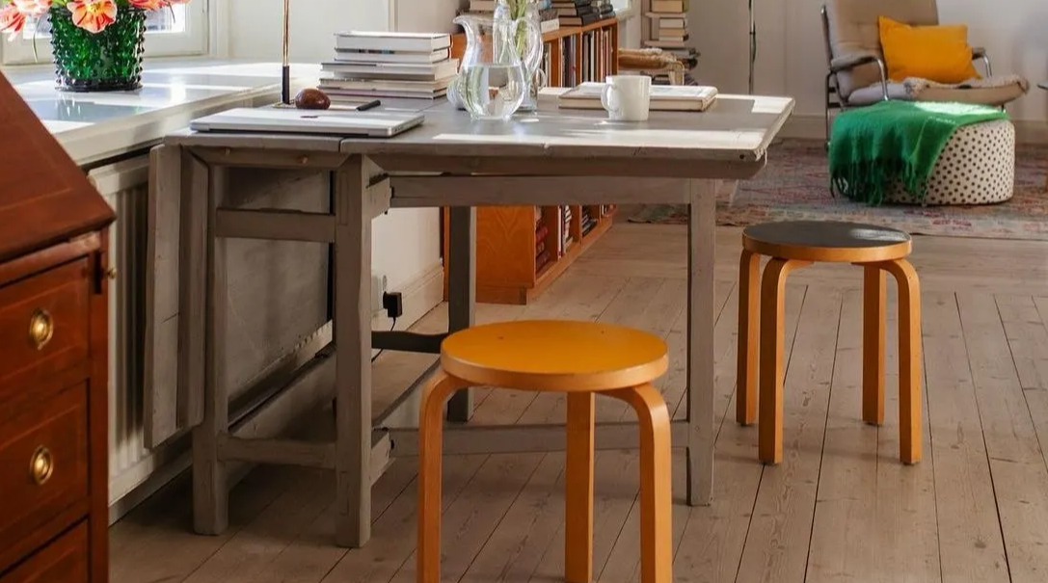
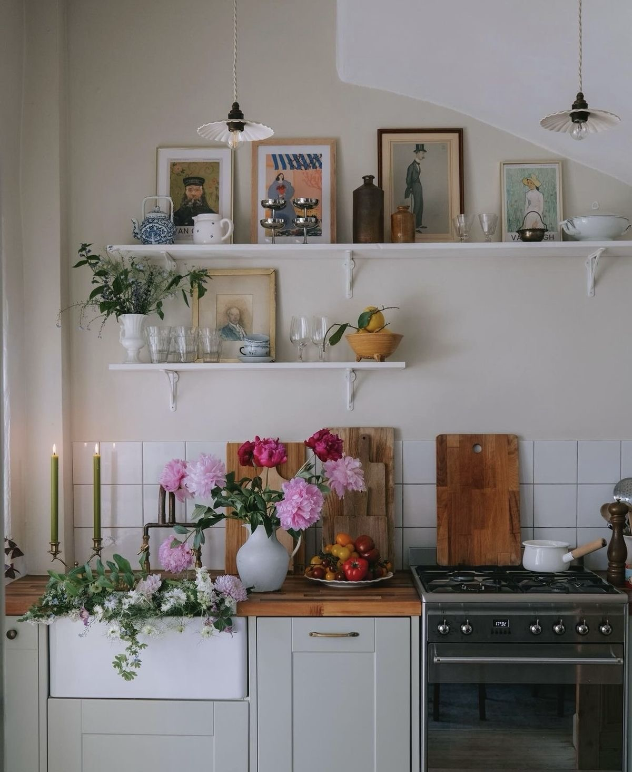
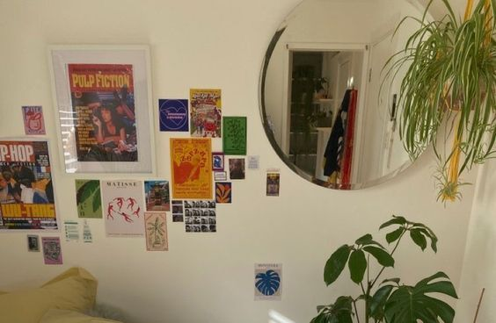
[멋쟁이 사자처럼] AI 엔지니어 심화 부트캠프 (이미지 처리)
모두의 인테리어
Modu Interior
노혜정, 박윤수, 손명진, 차준영

Slide 2





[멋쟁이 사자처럼] AI 엔지니어 심화 부트캠프 (이미지 처리)
모두의 인테리어
Modu Interior
PROJECT OVERVIEW
PROJECT RESULTS
TECHNICAL REPORT
CONCLUSION

Slide 3
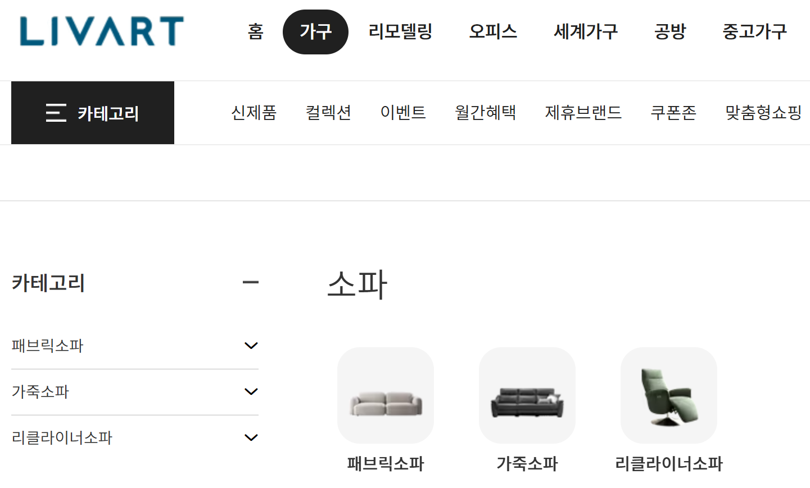
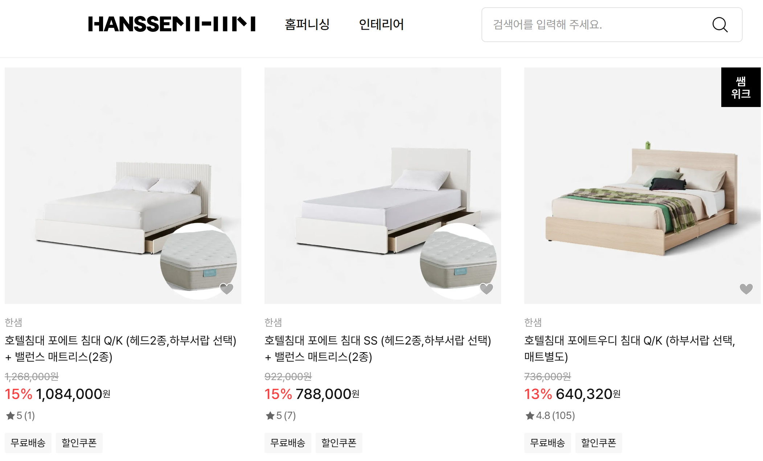
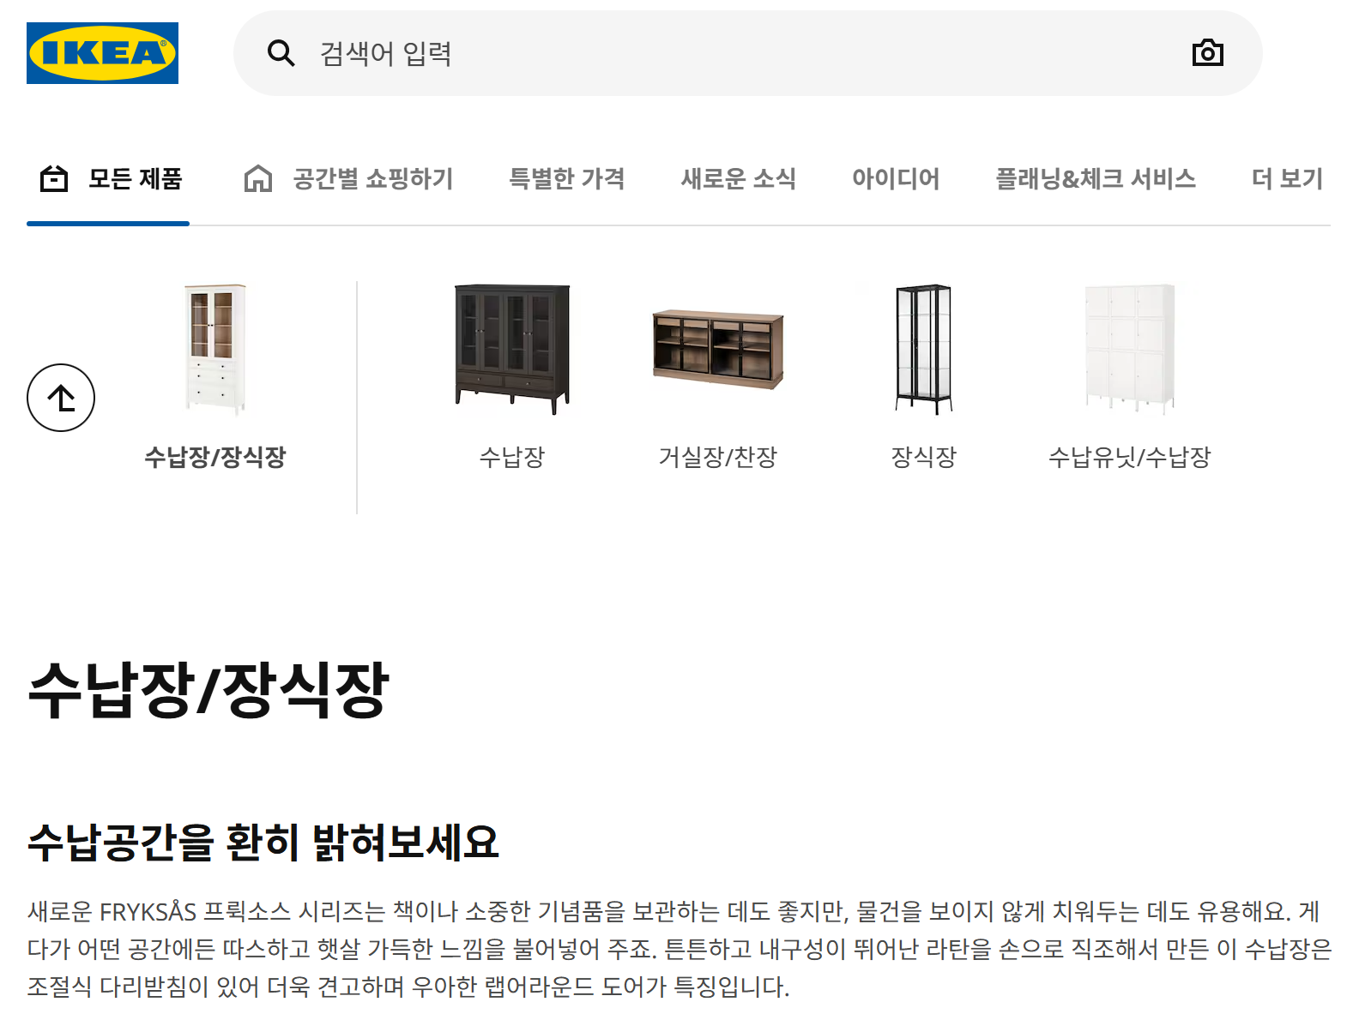
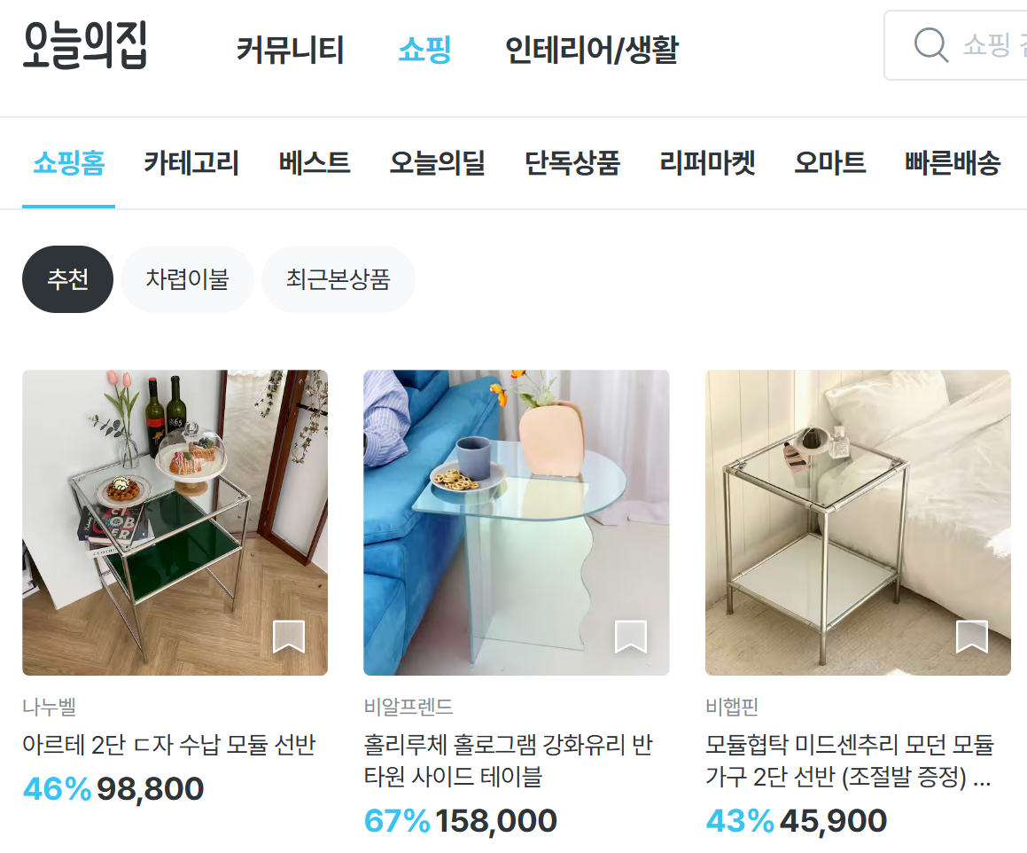
프로젝트 배경
OVERVIEW
RESULTS
TECHNICAL REPORT
CONCLUSION
APPENDIX
(억)
↑ 19.8%
↑ 14.9%
↑ 3.7%
↑ 3.2%
[Fig 1.] 다양한 온라인 가구 쇼핑몰
통계청
2024년 1월/4월/7월/10월 온라인 쇼핑 동향
Notes:
통계청에 따르면 온라인 가구 시장은 전년도 대비 꾸준히 성장하고 있음.
작년 1월 대비 올해 1월의 경우, 19.8%의 성장률을 보이며 가파른 성장세를 보이고 있음.
현대 리바트, 한샘, 이케아 등 대형 가구 브랜드 뿐 아니라, 오늘의 집과 같은 온라인 가구 플랫폼을 통해 입점한 중소 가구브랜드 역시 평균 거래액이 7% 가까이 상승하며 좋은 성장세를 보이고 있음 (https://www.sedaily.com/NewsView/2D3WYRIW5C)
다만, 실제로 온라인 가구 브랜드에서 가구를 구매할 때 다양한 문제가 발생할 수 있음
참고 자료 :
https://www.unban.ai/contents/12
https://www.sisaweek.com/news/articleView.html?idxno=151490

Slide 4
프로젝트 배경 (Cont’d)
OVERVIEW
RESULTS
TECHNICAL REPORT
CONCLUSION
APPENDIX
온라인 가구 구매 과정에서 불편했거나 아쉬웠던 점은?
집 분위기와 제품핏의 불확실 (38.3%)
공간 배치 및 구성의 어려움 (24.3%)
치수 측정의 어려움 (34.7%)
제품 자체에 대한 낮은 신뢰도 (34%)
https://blog.naver.com/urbanbaseinc/221734965838 3D 공간데이터 플랫폼 어반베이스 제공 (전국 20~40대 남녀 500명 대상, 2019년)
Notes:
위 그래프는 3D 공간데이터 플랫폼, 어반 베이스에서 성인 남녀 500명을 대상으로 “온라인 가구 구매 과정에서 불편했던 점”을 주제로 설문조사한 결과임
실제로 온라인에서 가구를 구매한 소비자가 가장 불편했던 것은, 집 분위기와 제품의 디자인이 잘 맞을지 확신하지 못한다는 점임
특히, 침대와 소파 같은 대형 인테리어 가구는 가격이 비쌀 뿐 아니라, 제품의 크기도 크기 때문에 한 번 살 때 신중하게 결정하게 됨.
신중하게 결정해서 구매한 제품이 집 분위기와 핏하지 않을 경우, 온라인 가구 구매에 대한 신뢰도와 만족도가 크게 하락하게 됨.
참고 자료 :
https://drive.google.com/file/d/1PeNI_vSdDwIX1YQNJ07dz_95KFUTrPOh/view

Slide 5


프로젝트 기대효과
OVERVIEW
RESULTS
TECHNICAL REPORT
CONCLUSION
APPENDIX
소비자
가구 브랜드 및 플랫폼
맞춤형 가구 추천
인테리어 초보자들도 자신의 공간에 잘 맞는 가구를 찾는데 걸리는 시간을 절약할 수 있음
매출 증대
소비자의 가구 브랜드에 대한 신뢰도와 만족도를 향상 시켜 매출을 증대 시킬 수 있음
모두의 인테리어
Modu Interior
모두의 인테리어
Modu Interior
추가 비용 손실 방지
알맞지 않은 가구 구매로 인한 교환/환불 비용 및 재구매 시간 손실을 방지할 수 있음
중소 브랜드와 상생
가구 플랫폼을 통해 소비자의 디자인 욕구를 만족시킬 수 있는 다양한 가구 브랜드와 상생
풍부한 소비자 경험 제공
소비자가 인테리어에 참여할 수 있는 기회를 제공하며 브랜드 마케팅으로 발전시킬 수 있음
Notes:
따라서 저희 프로젝트에서는 “소비자의 방 분위기와 핏 하면서, 소비자가 원하는 스타일의 가구 제품을 추천받을 수 있는 서비스”를 개발하는 것을 목표로 함
인테리어 초보자들도 쉽게 자신의 방을 꾸밀 수 있도록, 실제 자신의 방과 간단한 가구 배치, 원하는 스타일을 입력하면,
해당 스타일의 가구가 내 방에 있는 것처럼 꾸며주고, 생성된 가구와 실제 유사한 가구 제품을 추천해주는 서비스를 기획
---- (애니메이션)
소비자는 맞춤형 가구를 찾는 데 걸리는 시간을 절약할 수 있고, 구매 실패로 인한 시간적, 경제적 비용 손실을 방지할 수 있음
가구 브랜드 입장에서는 소비자의 신뢰도와 만족도를 향상시켜 매출을 증대시킬 수 있을 뿐 아니라,
플랫폼 입장에서는 중소 브랜드와 상생을 통해 시장의 파이를 키울 수 있음.
피드백
풍부한 소비자 경험을 통해 … 적극적으로 인테리어에 참여할 수 있도록 … 브랜드 마케팅 …
상상 실현의 경험

Slide 6
[멋쟁이 사자처럼] AI 엔지니어 심화 부트캠프 (이미지 처리)
모두의 인테리어
Modu Interior
PROJECT OVERVIEW
PROJECT RESULTS
TECHNICAL REPORT
CONCLUSION

Slide 7



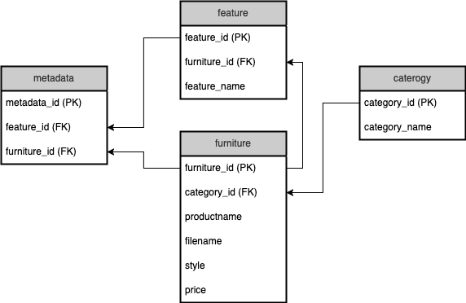
모두의 인테리어 시퀀스 차트 및 ERD
OVERVIEW
RESULTS
TECHNICAL REPORT
CONCLUSION
APPENDIX
사용자
서버
DB
가구 제품 추천 요청
조건에 따른 가구 이미지 생성
가구 조회
가구 데이터 상세 정보
생성된 가구와 유사한 가구 제품 찾기
생성된 가구 이미지 및 유사한 제품 정보
[Fig 2.] 모두의 인테리어 시퀀스 차트 및 ERD

Slide 8
데모 시연
OVERVIEW
RESULTS
TECHNICAL REPORT
CONCLUSION
APPENDIX

Slide 9
[멋쟁이 사자처럼] AI 엔지니어 심화 부트캠프 (이미지 처리)
모두의 인테리어
Modu Interior
PROJECT OVERVIEW
PROJECT RESULTS
TECHNICAL REPORT
CONCLUSION

Slide 10

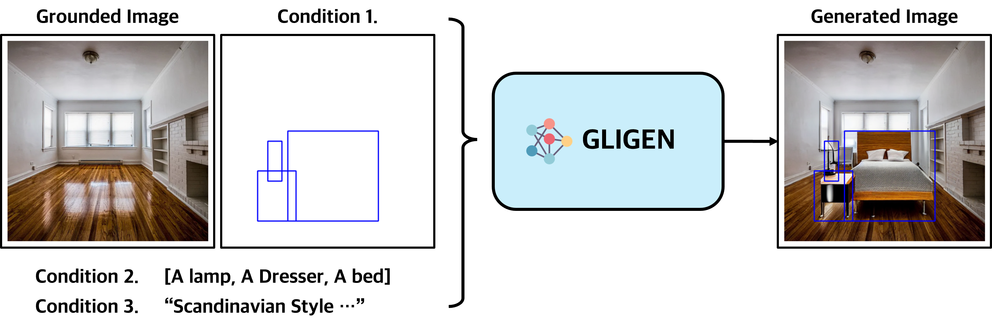
Image Generation
OVERVIEW
RESULTS
TECHNICAL REPORT
CONCLUSION
APPENDIX
Request
Respond
유사제품 추천
이미지 생성
[Fig 3.] GLIGEN based Image Generation
LI, Yuheng, et al. Gligen: Open-set grounded text-to-image generation. In: Proceedings of the IEEE/CVF Conference on Computer Vision and Pattern Recognition. 2023. p. 22511-22521.
Notes:
GLIGEN 모델을 활용한 이미지 생성 기능에 대한 설명
GLIGEN Input :
Grounded Image : 빈 방의 배경 이미지
Condition 1. Layout : Bounding Box, 객체가 위치할 공간
Condition 2. Phrase : Class Name, 가구 객체의 이름
Condition 3. Prompt : Text Prompt, 스타일 키워드 프롬프트
GLIGEN Output: 빈 방의 Bounding Box 위치에 스타일 키워드 프롬프트가 적용된 가구 이미지가 생성됨

Slide 11
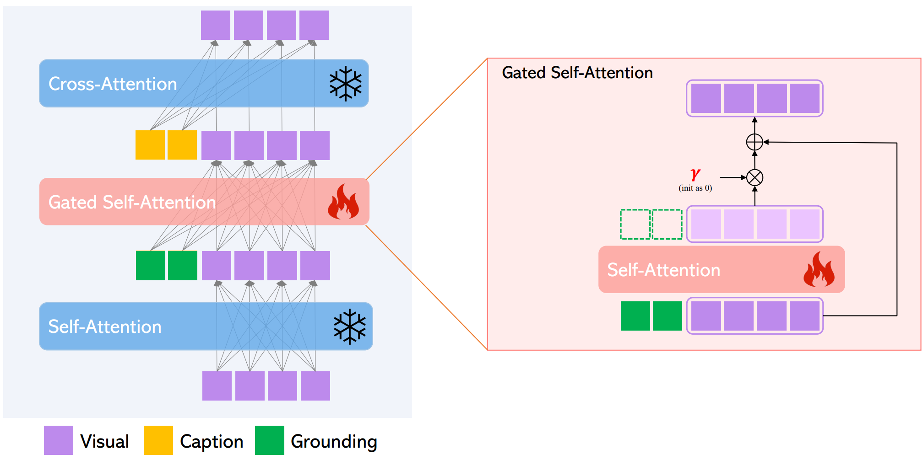
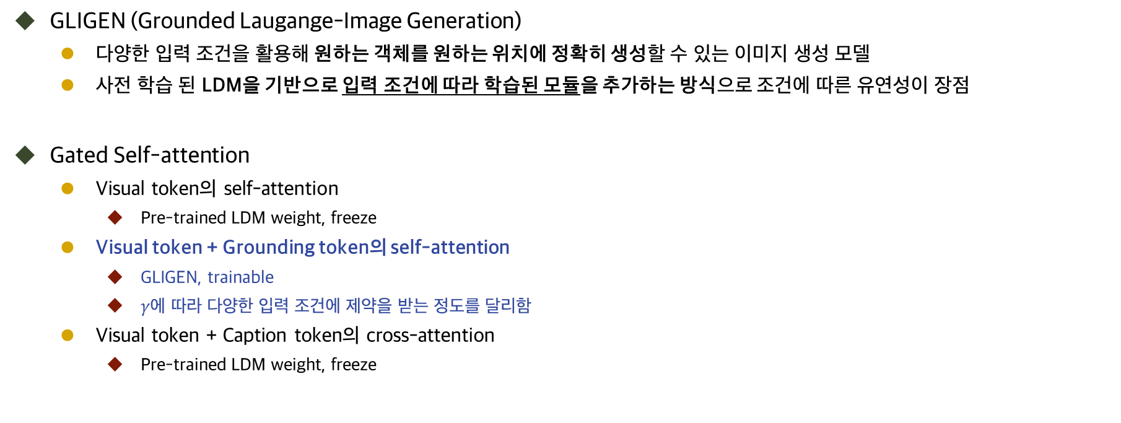
Image Generation (Cont’d)
OVERVIEW
RESULTS
TECHNICAL REPORT
CONCLUSION
APPENDIX
Request
Respond
GLIGEN (Grounded Laugange-Image Generation)
다양한 입력 조건을 활용해 원하는 객체를 원하는 위치에 정확히 생성할 수 있는 이미지 생성 모델
사전 학습 된 LDM을 기반으로 입력 조건에 따라 학습된 모듈을 추가하는 방식으로 조건에 따른 유연성이 장점
Gated Self-attention
Visual token의 self-attention
Pre-trained LDM weight, freeze
Visual token + Grounding token의 self-attention
GLIGEN, trainable
$γ에$ 따라 다양한 입력 조건에 제약을 받는 정도를 달리함
Visual token + Caption token의 cross-attention
Pre-trained LDM weight, freeze
유사제품 추천
이미지 생성
[Fig 4.] GLIGEN – Gated Self Attention
LI, Yuheng, et al. Gligen: Open-set grounded text-to-image generation. In: Proceedings of the IEEE/CVF Conference on Computer Vision and Pattern Recognition. 2023. p. 22511-22521.
Notes:
들어가야할까? 내용 줄여야 하지 않을까? 고민 ….

Slide 12
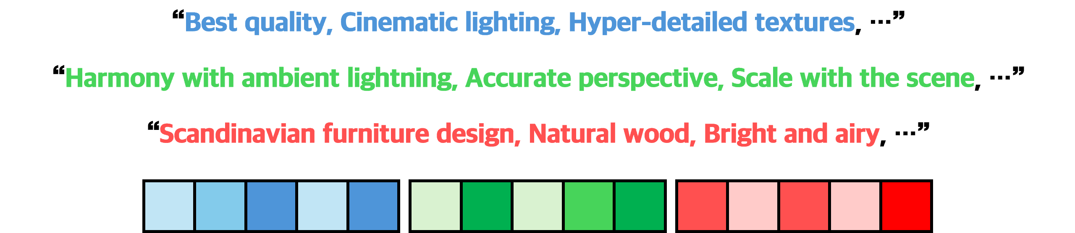
Image Generation (Cont’d)
OVERVIEW
RESULTS
TECHNICAL REPORT
CONCLUSION
APPENDIX
Request
Respond
Prompt Engineering
생성형 AI 모델의 학습 없이, 사용자의 입력을 최적화하여 원하는 결과를 얻는 방법
긴 프롬프트 문장을 목적에 따라 세분화하여 각각 Embedding Vector로 변환하는 방법을 사용
각각의 정보가 분리된 상태로 유지되어 세부적인 정보를 효과적으로 전달
1. 사실적인 가구를 생성하기 위한 키워드 (Server Default)
2. 방의 분위기를 고려한 가구를 생성하기 위한 키워드 (Server Default)
3. 유저가 원하는 가구 스타일 키워드 (User)
유사제품 추천
이미지 생성
[Fig 5.] Multi Prompt Embedding Vectors

Slide 13
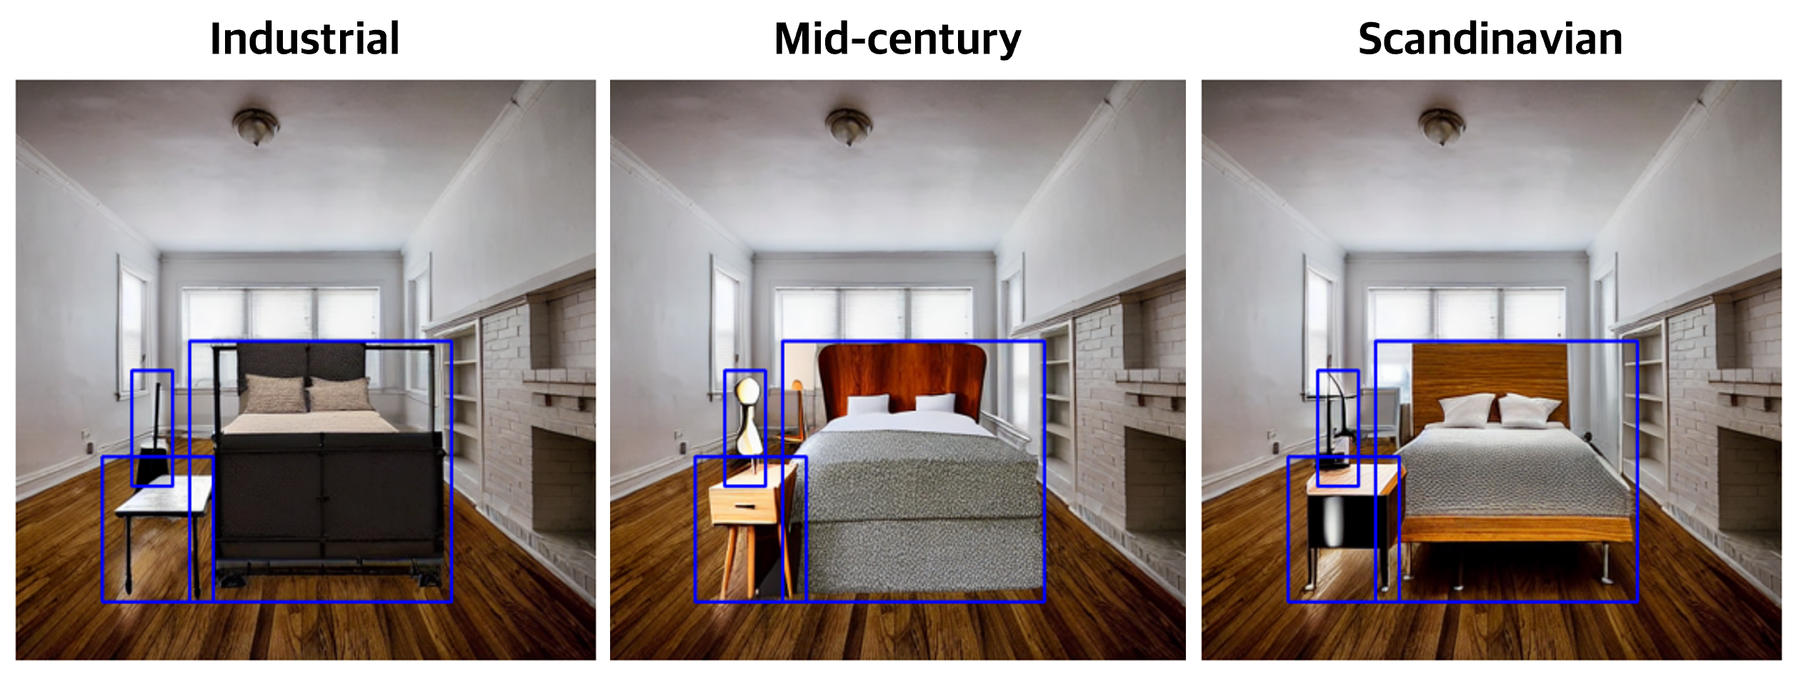
Image Generation (Cont’d)
OVERVIEW
RESULTS
TECHNICAL REPORT
CONCLUSION
APPENDIX
Request
Respond
Prompt Engineering Experimental Results
유사제품 추천
이미지 생성
[Fig 6.] GLIGEN Image Generation Results

Slide 14
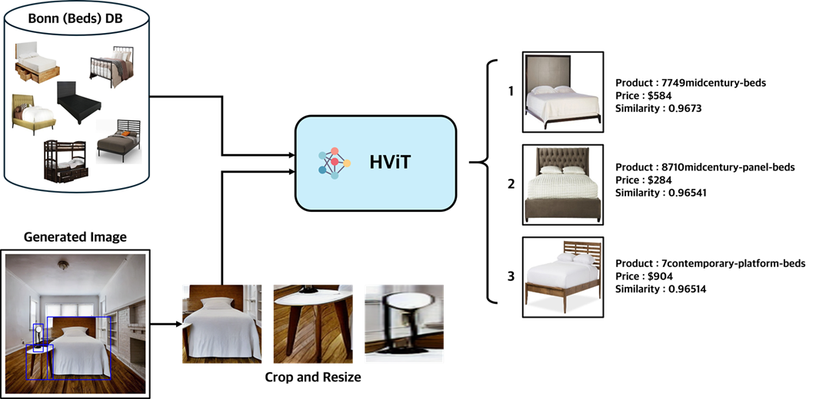
Image Retrieval
OVERVIEW
RESULTS
TECHNICAL REPORT
CONCLUSION
APPENDIX
Request
Respond
유사제품 추천
이미지 생성
[Fig 7.] HViT based Image Retrieval for Furniture Recommendation
ERMOLOV, Aleksandr, et al. Hyperbolic vision transformers: Combining improvements in metric learning. In: Proceedings of the IEEE/CVF Conference on Computer Vision and Pattern Recognition. 2022. p. 7409-7419.
Notes:
GLIGEN으로 생성한 이미지를 기반으로 가장 유사한 가구를 추천
텍스트 검색보다 이미지의 시각적 특성을 활용해 더 정확한 추천 제공
본 프로젝트의 유사 이미지 검색 기능은 아래 그림처럼 동작

Slide 15
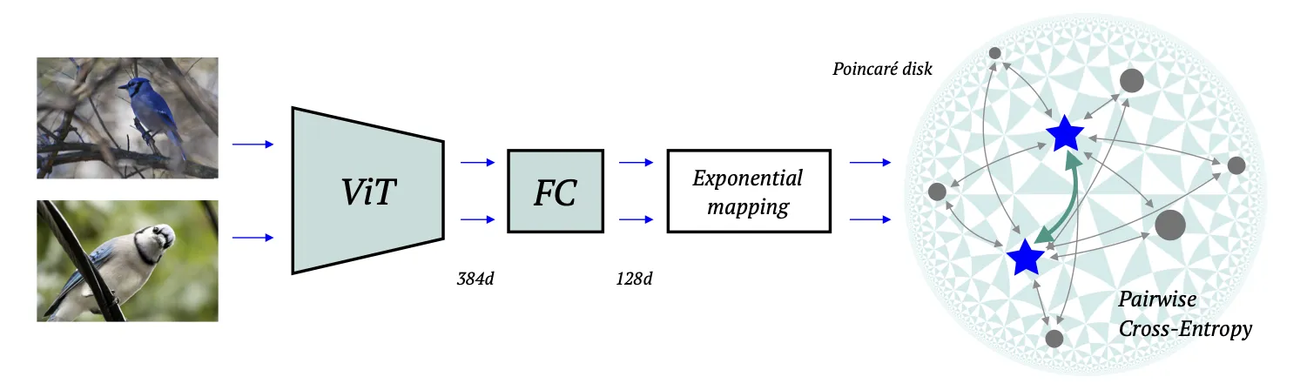
Image Retrieval (Cont’d)
OVERVIEW
RESULTS
TECHNICAL REPORT
CONCLUSION
APPENDIX
Request
Respond
HViT (Hyperbolic Vision Transformer)
Pair-wise Cross Entropy 손실함수로 유사한 데이터는 가까워지도록 Metric Learning
ViT로 추출한 feature를 Poincaré Ball이라는 Non-Euclidean Space에 맵핑
중심으로부터 멀어질수록 거리가 기하급수적으로 확장하는 공간의 특성을 활용해 수 많은 스타일의 데이터를 잘 구분할 수 있음
유사제품 추천
이미지 생성
[Fig 8.] Overview of HViT Method
ERMOLOV, Aleksandr, et al. Hyperbolic vision transformers: Combining improvements in metric learning. In: Proceedings of the IEEE/CVF Conference on Computer Vision and Pattern Recognition. 2022. p. 7409-7419.

Slide 16


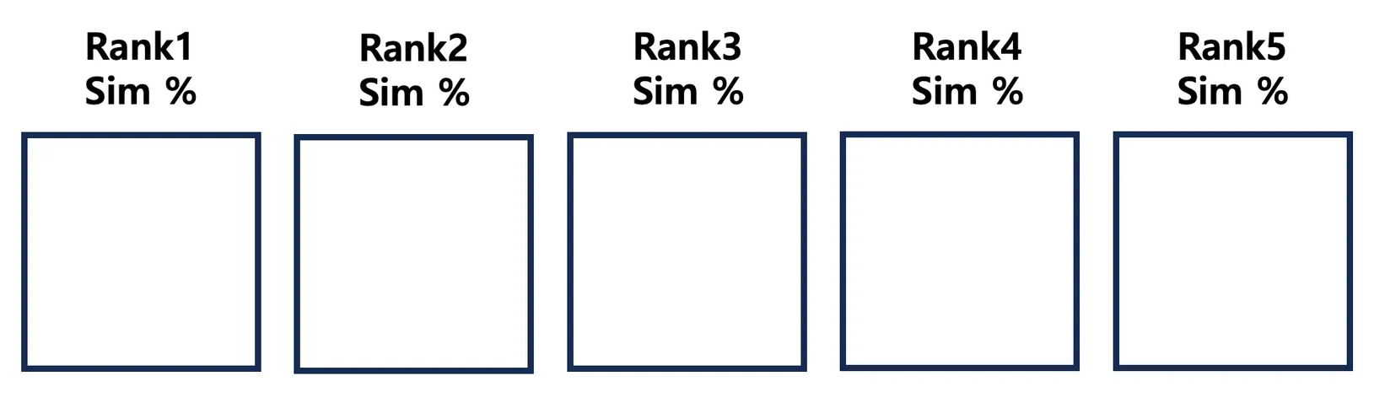
Image Retrieval (Cont’d)
OVERVIEW
RESULTS
TECHNICAL REPORT
CONCLUSION
APPENDIX
Request
Respond
Model 별 주관적 성능 비교
GLIGEN으로 생성된 가구 이미지로 검색 성능 테스트
Pre-trained Model List
VGG16
ViT (Vision Transformer)
SimSiam (Simple Siamese Network)
HViT (Hyperbolic Vision Transformer)
유사제품 추천
이미지 생성
Model
[Fig 9.] Image Retrieval: Top-5 Similar Results

Slide 17
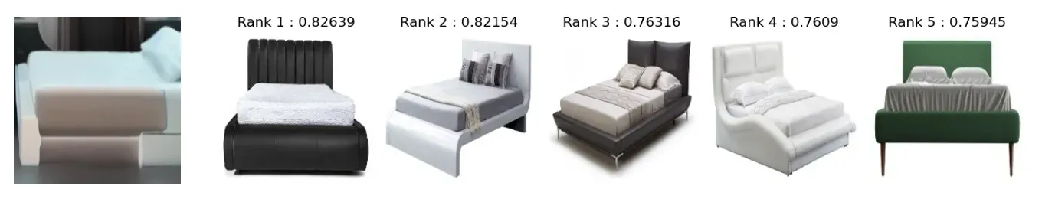
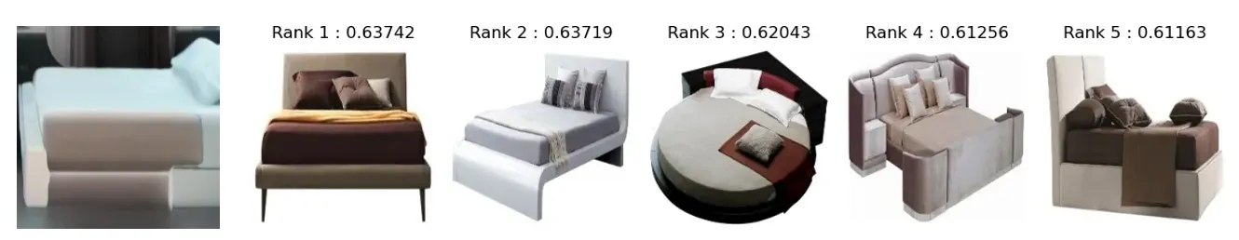
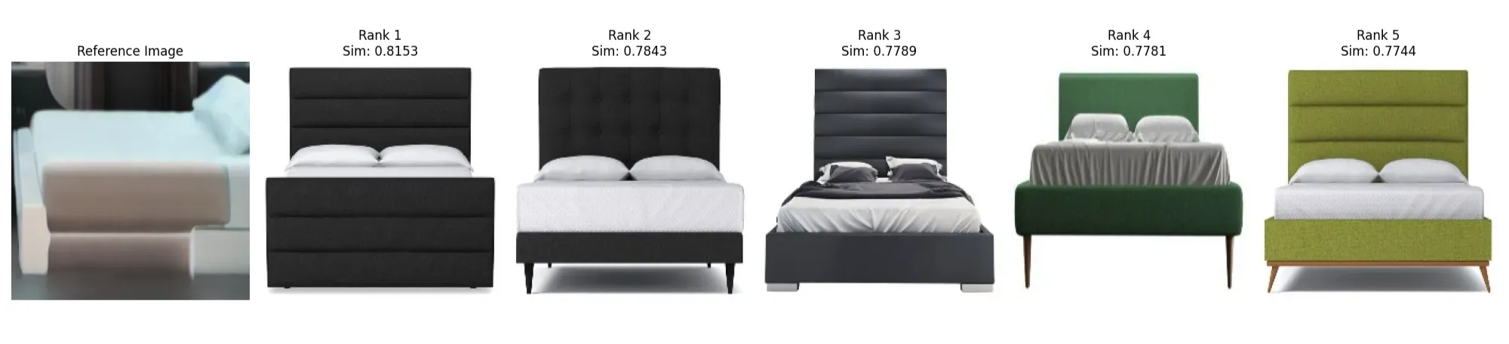
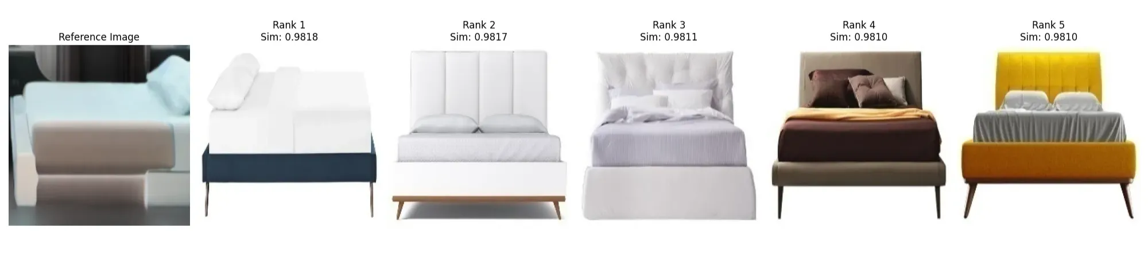
Image Retrieval (Cont’d)
OVERVIEW
RESULTS
TECHNICAL REPORT
CONCLUSION
APPENDIX
Request
Respond
Model 별 주관적 성능 비교
유사제품 추천
이미지 생성
(b) VGG16
(c) ViT (Vision Transformer)
(a) Generated Image
(d) SimSiam (Simple Siamese)
(e) HViT (Hyperbolic Vision Transformer)
[Fig 10.] Experimental Results: Top-3 Image Retrieval Results

Slide 18
[멋쟁이 사자처럼] AI 엔지니어 심화 부트캠프 (이미지 처리)
모두의 인테리어
Modu Interior
PROJECT OVERVIEW
PROJECT RESULTS
TECHNICAL REPORT
CONCLUSION

Slide 19

Conclusion
OVERVIEW
RESULTS
TECHNICAL REPORT
CONCLUSION
APPENDIX
Image Retrieval
Image Generation
[Fig 11.] Overview of Modu-Interior Project

Slide 20
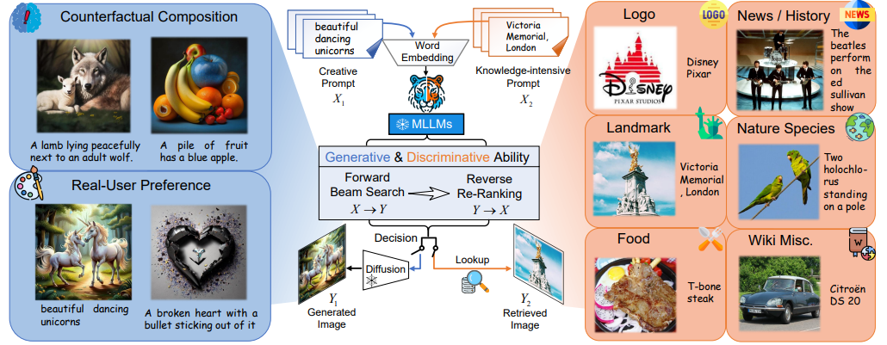
Conclusion
OVERVIEW
RESULTS
TECHNICAL REPORT
CONCLUSION
APPENDIX
Limitations
원하는 가구 제품 이미지가 제대로 생성 안되는 경우
제대로 생성 되더라도 실제 제품이 없는 경우
발전 방향
사용자의 방에 실제로 판매되는 상품(혹은 유사한 이미지)를 생성하고 추천
스타일 키워드와 제품 카테고리를 입력
1. 딱 맞는 제품이 있을 경우, 제품 이미지 사용
2. 그렇지 않은 경우, 생성형 모델로 제품 생성
[Fig 12.] Overview of TIGeR
QU, Leigang, et al. Unified Text-to-Image Generation and Retrieval. arXiv preprint arXiv:2406.05814, 2024.

Slide 21
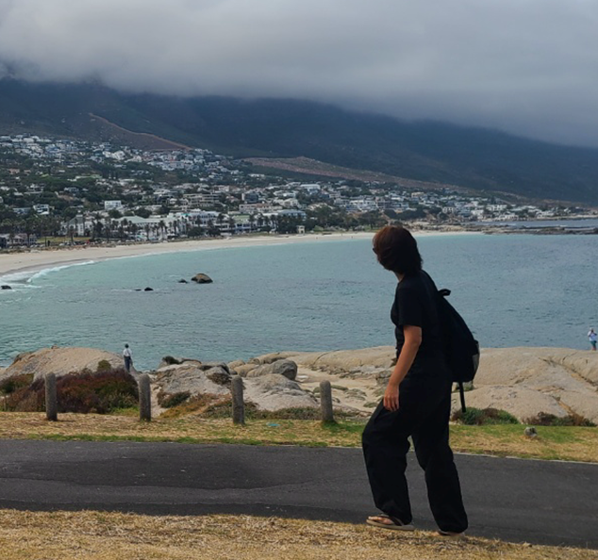
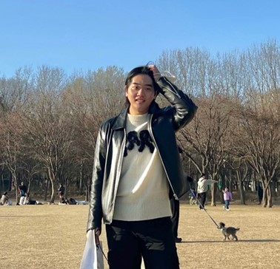
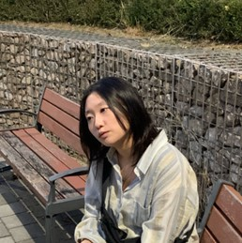

팀원 소개
노혜정
박윤수
데이터 수집, 데이터 전처리,
웹 구현,
스타일 맞춤 가구 생성 (이미지 생성),
데이터 수집, 데이터 전처리,
유사 제품 추천 (이미지 검색),
객체 인식 모델 학습
손명진
차준영, 팀장
데이터 수집, 데이터 전처리,
데이터 베이스 구축,
유사 제품 추천 (이미지 검색)
데이터 수집, 데이터 전처리,
스타일 맞춤 가구 생성 (이미지 생성),
웹 구현

Slide 22
[멋쟁이 사자처럼] AI 엔지니어 심화 부트캠프 (이미지 처리)
모두의 인테리어
Modu Interior
노혜정, 박윤수, 손명진, 차준영

Slide 23

Appendix A. Index
OVERVIEW
RESULTS
TECHNICAL REPORT
CONCLUSION
APPENDIX
Figure
1. 다양한 온라인 가구 쇼핑몰
2. 모두의 인테리어 시퀀스 차트 및 ERD
3. GLIGEN based Image Generation
4. GLIGEN – Gated Self Attention
5. Multi Prompt Embedding Vectors
6. GLIGEN Image Generation Results
7. HViT based Image Retrieval for Furniture Recommendation
8. Overview of HViT Method
9. Image Retrieval: Top-5 Similar Results
10. Experimental Results: Top-3 Image Retrieval Results
11. Overview of Modu-Interior Project
12. Overview of TIGeR

Slide 24
Appendix B. Reference
OVERVIEW
RESULTS
TECHNICAL REPORT
CONCLUSION
APPENDIX
Paper
GLIGEN : LI, Yuheng, et al. Gligen: Open-set grounded text-to-image generation. In: Proceedings of the IEEE/CVF Conference on Computer Vision and Pattern Recognition. 2023. p. 22511-22521.
Layout Diffusion : ZHENG, Guangcong, et al. Layoutdiffusion: Controllable diffusion model for layout-to-image generation. In: Proceedings of the IEEE/CVF Conference on Computer Vision and Pattern Recognition. 2023. p. 22490-22499.
HViT : ERMOLOV, Aleksandr, et al. Hyperbolic vision transformers: Combining improvements in metric learning. In: Proceedings of the IEEE/CVF Conference on Computer Vision and Pattern Recognition. 2022. p. 7409-7419.
SimSiam : CHEN, Xinlei; HE, Kaiming. Exploring simple siamese representation learning. In: Proceedings of the IEEE/CVF conference on computer vision and pattern recognition. 2021. p. 15750-15758.
SEEM : ZOU, Xueyan, et al. Segment everything everywhere all at once. Advances in Neural Information Processing Systems, 2024, 36.
ViewDIFF: HÖLLEIN, Lukas, et al. Viewdiff: 3d-consistent image generation with text-to-image models. In: Proceedings of the IEEE/CVF Conference on Computer Vision and Pattern Recognition. 2024. p. 5043-5052.
TIGeR : QU, Leigang, et al. Unified Text-to-Image Generation and Retrieval. arXiv preprint arXiv:2406.05814, 2024.
Bonn Dataset : AGGARWAL, Divyansh, et al. Learning style compatibility for furniture. In: Pattern Recognition: 40th German Conference, GCPR 2018, Stuttgart, Germany, October 9-12, 2018, Proceedings 40. Springer International Publishing, 2019. p. 552-566

Slide 25
Appendix B. Reference (Cont’d)
OVERVIEW
RESULTS
TECHNICAL REPORT
CONCLUSION
APPENDIX
Github
https://github.com/gligen/GLIGEN
https://github.com/htdt/hyp_metric
https://github.com/facebookresearch/simsiam
통계자료, 참고한 사이트
통계청, 2024년 1월/4월/7월/10월 온라인 쇼핑 동향
3D 공간데이터 플랫폼 어반베이스, 2019년 온라인 인테리어 가구/소품 구매 경험 만족도 조사
아키스케치 : https://www.archisketch.com/kr/ai-interior
오늘의 집 : https://ohou.se/

Slide 26
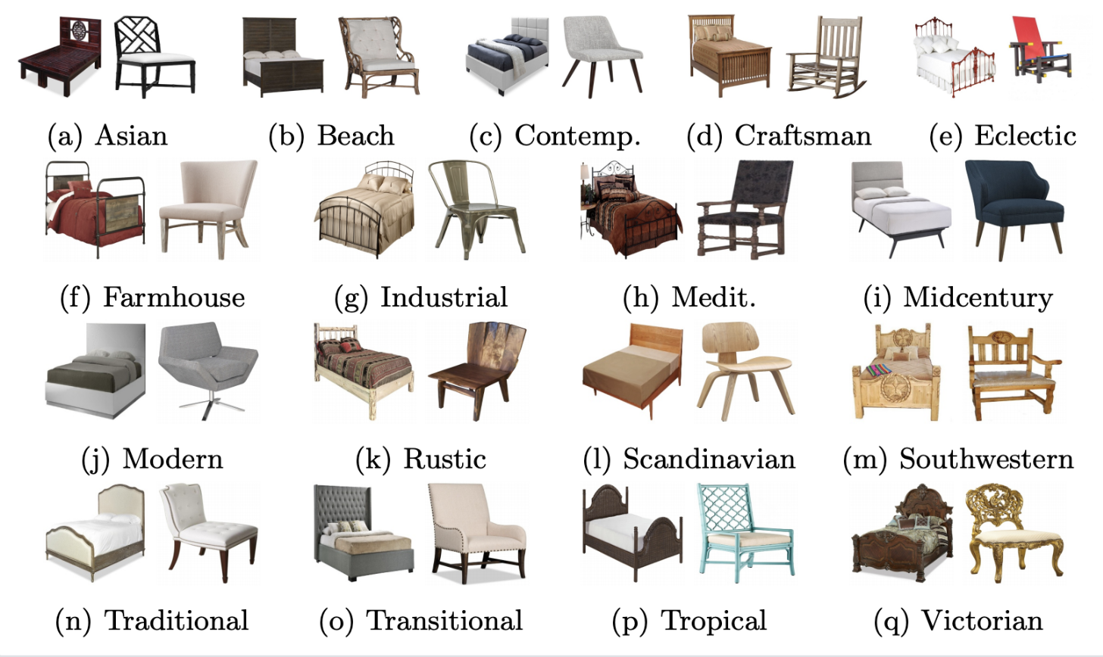
Appendix C. Bonn Dataset
OVERVIEW
RESULTS
TECHNICAL REPORT
CONCLUSION
APPENDIX
Bonn Dataset
카테고리 : 총 6개 (beds, chairs, dressers, tables, lamps, sofas)
스타일 : 총 17가지 (Asian, Craftsman, Industrial, Modern, Southwestern, Tropical … 등)
각 제품 이미지 별로 제조 업체, 제품 사이즈, 재질 등의 Meta 정보가 있음
총 90,298 장의 제품 이미지로 구성됨
[Fig C.1.] “Beds” and “chairs” from the 17 styles
AGGARWAL, Divyansh, et al. Learning style compatibility for furniture. In: Pattern Recognition: 40th German Conference, GCPR 2018, Stuttgart, Germany, October 9-12, 2018, Proceedings 40. Springer International Publishing, 2019. p. 552-566

Slide 27
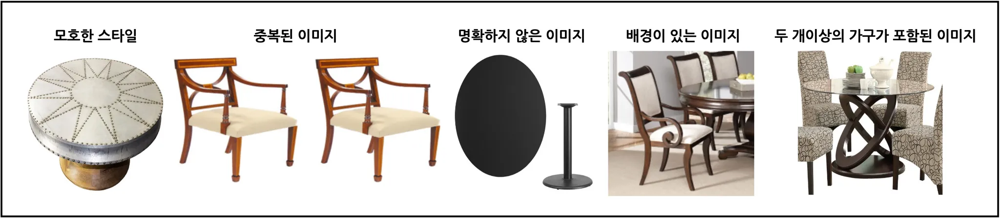
Appendix C. Bonn Dataset (Cont’d)
OVERVIEW
RESULTS
TECHNICAL REPORT
CONCLUSION
APPENDIX
Pre-processing
가구 데이터셋의 품질을 낮추는 다양한 문제가 발생함
데이터셋의 일관성을 높이고 검색 기능의 최적화를 위해 다음 방법에 따라 DB 구축
1. 대중적으로 많이 선호하는 5가지 스타일 선택 (Contemporary, Industrial, Modern, Mid-century, Scandinavian)
2. 각 스타일 별로 최대 50장의 좋은 퀄리티 제품 이미지 선정
AGGARWAL, Divyansh, et al. Learning style compatibility for furniture. In: Pattern Recognition: 40th German Conference, GCPR 2018, Stuttgart, Germany, October 9-12, 2018, Proceedings 40. Springer International Publishing, 2019. p. 552-566

Slide 28
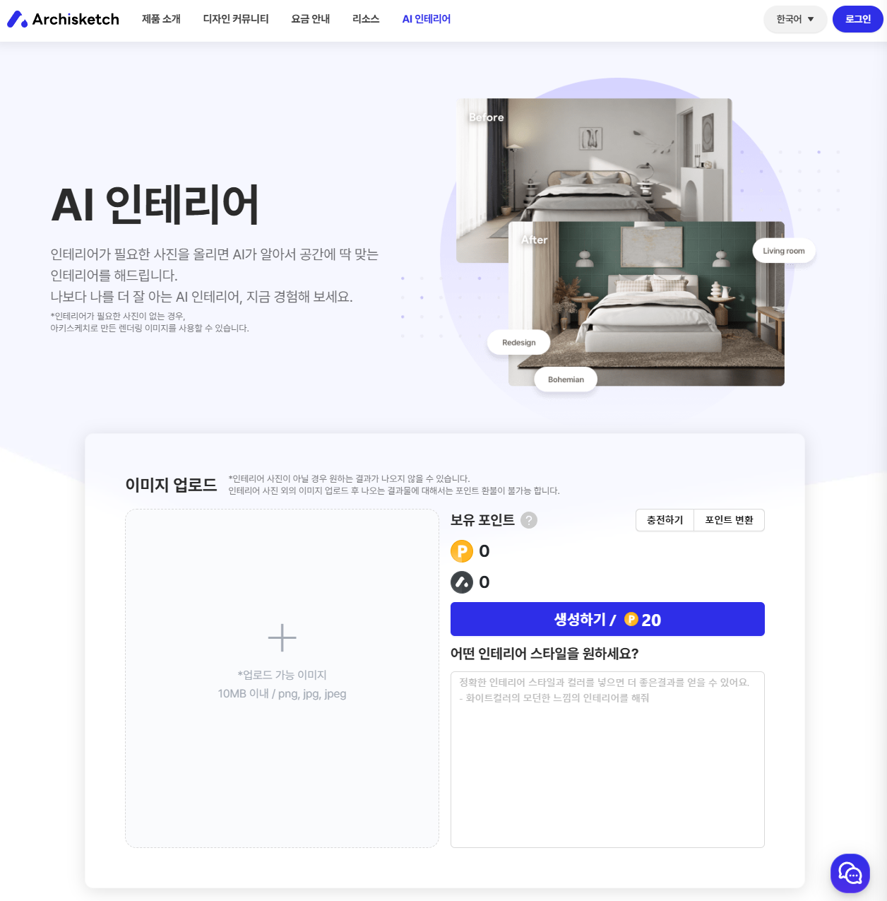
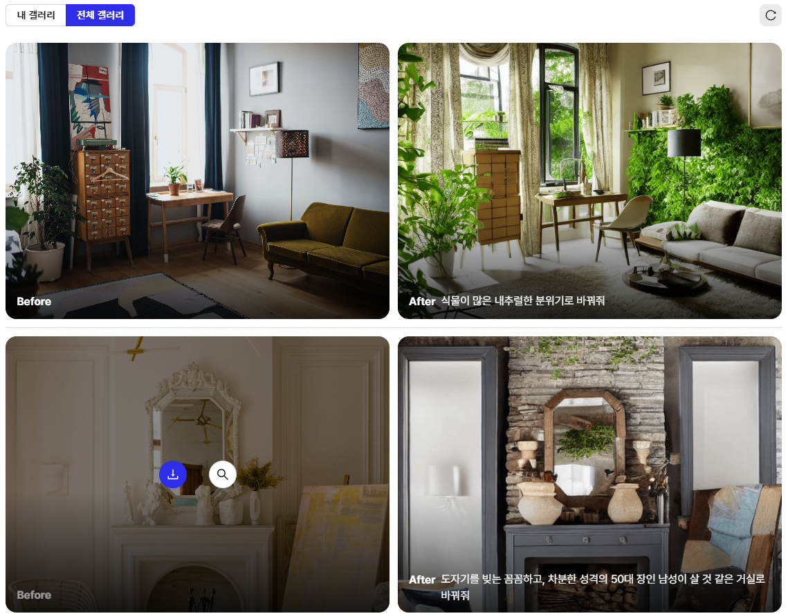
Appendix D. 유사 서비스와 비교
OVERVIEW
RESULTS
TECHNICAL REPORT
CONCLUSION
APPENDIX
아키스케치 : Archisketch
[Fig D.1.] 아키스케치 서비스
아키스케치,
https://www.archisketch.com/kr/ai-interior

Slide 29
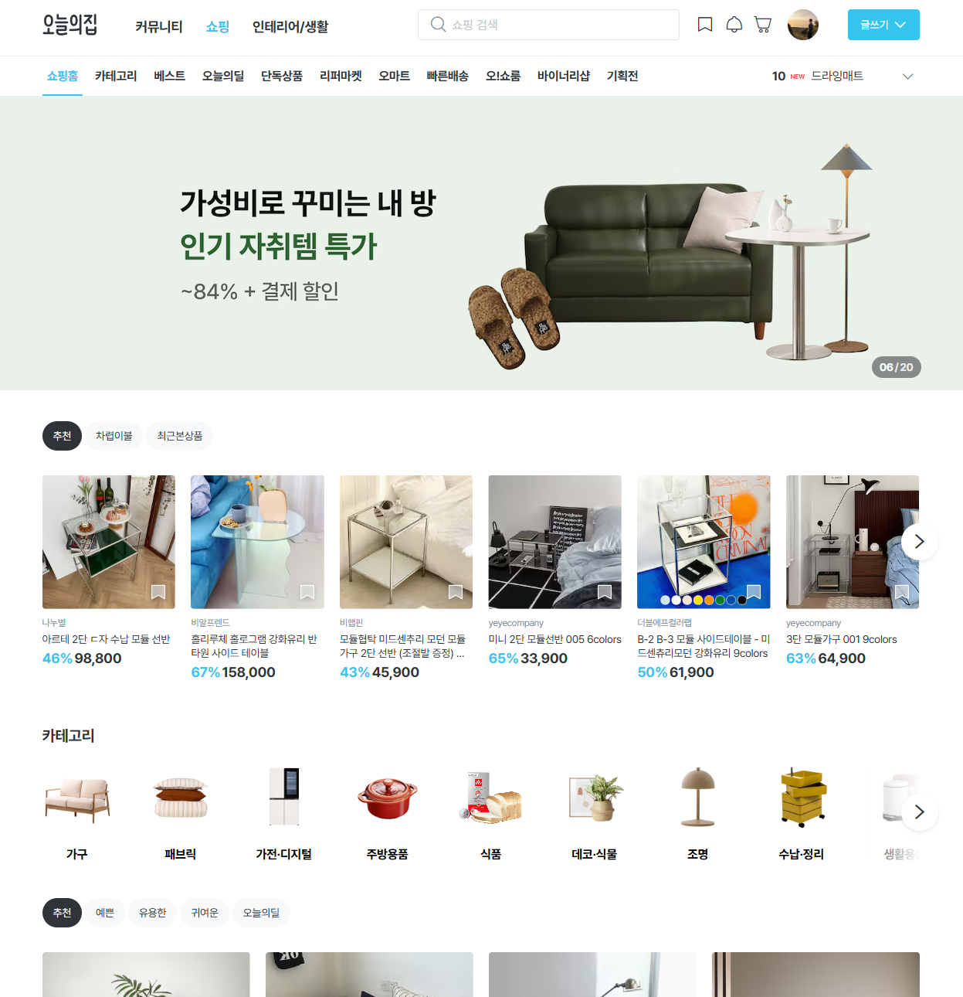
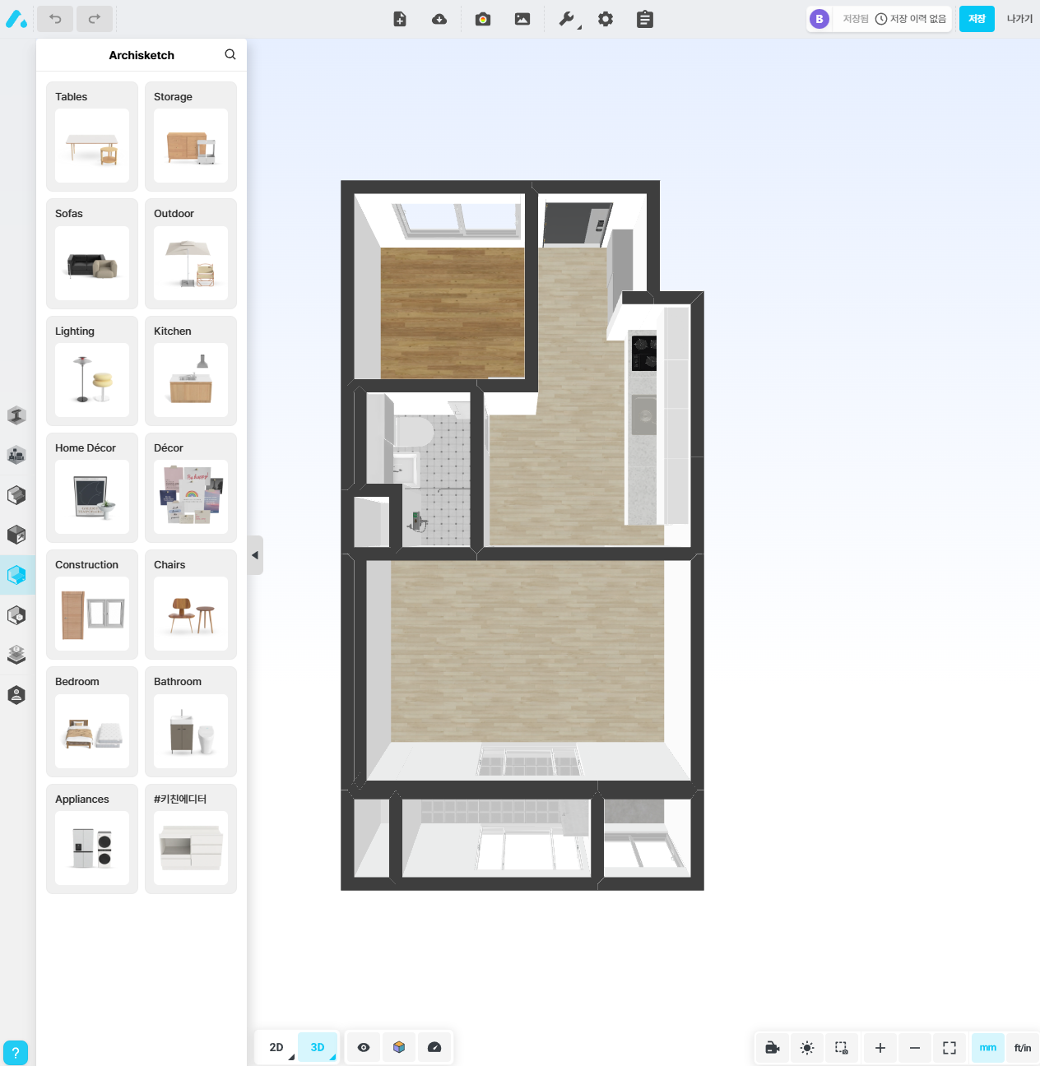
Appendix D. 유사 서비스와 비교 (Cont’d)
OVERVIEW
RESULTS
TECHNICAL REPORT
CONCLUSION
APPENDIX
오늘의 집
[Fig D.2.] 오늘의 집 서비스
오늘의 집,
https://ohou.se/

